Slide 1






红外测温仪电路系统设计
毕业设计（论文）开题报告
学生姓名：庞琭炜
学号：2200810724
学院：电子工程与自动化学院
专业：自动化
指导教师：罗福亚

Slide 2

目录
01
本课题的研究内容、重点及难点
02
准备情况
03
实施方案
04
进度计划及预期成果

Slide 3




1.1 研究内容
系统硬件电路设计
以STM32F103C8T6为核心，设计红外测温(MLX90614)、OLED显示、按键、声光报警及电源模块，完成接口电路设计。
系统软件程序开发
基于C语言与HAL库开发底层驱动、数据采集处理算法、用户交互界面及低功耗管理策略。
系统集成与性能测试
进行软硬件集成调试，对测温精度、响应速度、报警功能及功耗等指标进行全面测试与优化。

Slide 4






1.2 重点与难点
研究重点
技术难点
高精度非接触式测温实现
复杂环境下的精度保持
35-42°C范围精度达±0.2°C，结合滤波与补偿算法。
设计动态补偿算法，抵消环境因素带来的系统性误差。
高效多模块协同与响应
响应速度与数据稳定性平衡
从触发到稳定显示全过程≤5秒，优化通信与传输。
优化采样、滤波及显示策略，避免数据波动导致误判。
智能化人机交互与报警
低功耗与功能完整性协调
支持0.1°C阈值设定，声光报警响应≤100ms。
设计合理的电源管理策略，确保休眠唤醒功能可靠。

Slide 5




2. 准备情况（已查阅的参考文献或进行的调研）
2.1 调研情况
2.2 调研意义
市场需求
理论意义
后疫情时代，医疗、工业等领域对快速、安全的非接触式测温需求持续攀升。
深化对电子测量、智能硬件设计、传感器数据处理等理论的理解与应用。
现有痛点
实践意义
传统方式效率低、有感染风险，主流红外产品在精度、功耗、智能化方面仍有提升空间。
设计一款高精度(±0.2℃)、低功耗、高性价比的红外测温仪，解决实际痛点，具有重要实用价值和市场前景。
技术趋势
红外测温技术正向高精度、低功耗、智能化方向发展，成为理想解决方案。

Slide 6

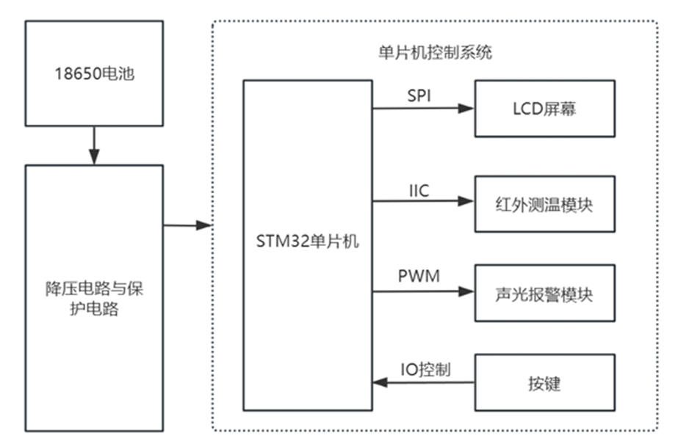

3. 实施方案、进度实施计划及预期提交的毕业设计资料
系统总体设计框图
系统架构
核心控制
STM32F103C8T6 单片机
供电系统
18650锂电池 + AMS1056 稳压芯片
核心模块
红外测温(MLX90614)、OLED显示、按键输入、声光报警
设计特点
模块化设计，接口清晰，易于开发与调试，保证系统稳定性与可扩展性。

Slide 7




3.1.1 核心模块详细介绍
主控单片机模块
红外测温模块
LCD显示模块
核心：ARM Cortex-M3内核，72MHz主频。
功能：系统控制中枢，负责I2C/SPI通信、GPIO管理及低功耗休眠唤醒。
型号：MLX90614。
特点：出厂校准，非接触高精度I2C数字输出。
功能：捕捉红外辐射，转换为物体/环境温度信号。
型号：0.96寸OLED，SSD1306驱动。
特点：自发光高对比度，SPI接口低功耗。
功能：实时显示温度、阈值、电池及工作状态。
电源与稳压模块
按键输入模块
声光报警模块
输入：18650锂电池。
稳压芯片：AMS1056。
功能：稳定输出3.3V/5V为系统供电。
方式：独立按键，支持长短按操作。
功能：测量触发、阈值设定、参数调整与确认。
组成：红色LED指示灯 + 有源蜂鸣器。
功能：温度超限启动LED闪烁和蜂鸣器鸣叫。

Slide 8


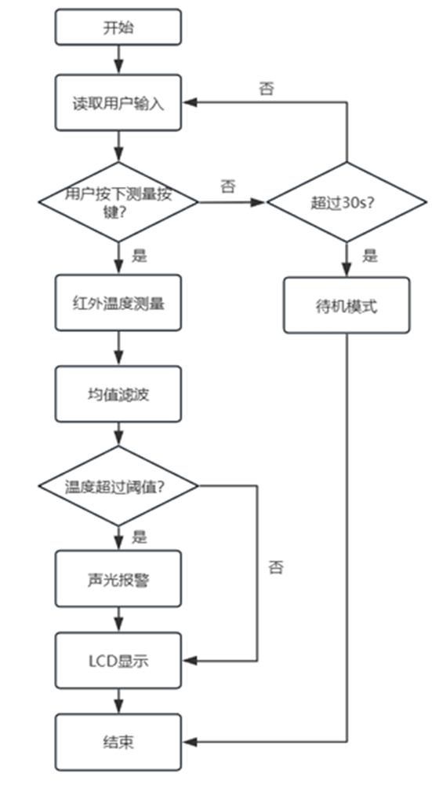



3.1.2 系统整体设计
系统上电初始化
初始化IO口、定时器、I2C等外设，MCU、及LCD屏幕
进入待机模式
系统低功耗运行，等待用户操作
按键扫描与数据采集
软件整体流程图
唤醒系统，通过I2C读取传感器数据
数据处理与显示
滤波补偿后，将温度值显示在LCD
超限判断与报警
超限则启动声光报警，30秒无操作自动休眠

Slide 9




4. 进度实施计划
4.1 进度实施计划
4.2 预期提交的毕业设计资料
第一阶段 (2025.12.15 - 2025.12.28)
设计成果
查阅文献，完成开题报告。
完整的硬件电路原理图与PCB文件。
第二阶段 (2025.12.29 - 2026.01.04)
软件成果
方案论证，算法学习。
完整的系统控制代码（C语言）。
第三阶段 (2026.01.05 - 2026.01.25)
实物成果
硬件电路设计与制作。
一台可以正常工作的红外测温仪样机。
第四阶段 (2026.01.26 - 2026.02.22)
软件编程与调试。
文档成果
毕业论文及各类报告。
后续阶段 (2026.02.23 - 2026.04.05)
系统集成、论文撰写与答辩。
其他成果
英文文献翻译材料。

Slide 10

参考文献
[1]屈海朋,梁飞,王清珍.基于STM32的非接触式红外体温测量仪的设计[J].工业控制计算机,2022,35(06):128-129+132.
[6]方潮海,叶良伟,朱丽军.基于单片机的非接触式红外测温仪研究[J].科技风,2014,(14):50-51.
[2]陶杰,王欣,孙慧贤,等.基于MLX90614的温度实时检测系统[J].电子技术与软件工程,2017,(21):75.
[7]杜晓.MLX90601系列模块及其在红外测温仪中的应用[J].现代电子技术,2006,(22):12-14.
[3]郭志庭,陶军全.基于STM32和MLX90614的红外测温仪设计[J].造纸装备及材料,2024,53(01):15-17.
[8]Zhang Z, Tang M, Gu R, et al. A remote infrared MEMS thermopile sensor for non-contact temperature measurement[J]. Sensors and Actuators: A. Physical, 2026, 397.
[4]郭文红.红外测温仪的主要工作原理及应用实践[J].仪器仪表用户,2024,31(05):104-106+109.
[9]Bai J, Yang W, Zhu S, et al. A high-precision 1×15 infrared temperature measurement linear array[J]. Communications engineering, 2025, 4(1): 119.
[5]范书健,宋宁宁,裴晓娟,等.智能红外测温仪的测量影响因素研究[J].中国医疗设备,2025,40(08):32-37.
[10]Altuntaş H, Arslan S M. A New Approach for Infrared Temperature Measurement Sensor Systems[J]. Sensors, 2025, 25(1): 235.

Slide 11

感谢聆听
敬请指导

